Slide 2

Сервис постановки и достижения целей AchieveMe
Антон Кузнецов, Ольга Пестерева, Вадим Чернышов, Максим Тимохин, Илья Шишков

Slide 3

Наша команда
Вадим
Никогда не делал web-сервисы

Slide 4
Стиль для оформления таблиц
Текст | Столбец 1 | Столбец 2 | Столбец 3 | Столбец 4
Текст 1 | 8 921 | 1 114 | 124 | 65
Текст 2 | 827 | 9 | 8 742 | 67
Текст 3 | 654 | 345 | 667 | 234
Текст 4 | 3 445 | 3 456 | 653 | 22
Текст 5 | 7 668 | 7 643 | 65 | 356

Slide 5
Оформление таблицы с выделением
Пример
Текст | Столбец 1 | Столбец 2 | Столбец 3 | Столбец 4
Текст 1 | 10 | 10 | 20 | 10
Текст 2 | 10 | 10 | 20 | 10
Текст 3 | 10 | 10 | 20 | 10
Текст 4 | 10 | 10 | 20 | 10
Итого: | 40 | 40 | 80 | 40

Slide 6
Элементы оформления схем
Образцы стрелок
Графические элементы
Образцы текстовых блоков
Текст 48 пт
1
2
3
4
5
6
7
8
9
!
+
Длинный текст 32 пт
Очень длинный текст 24 пт

Slide 7
Простая схема
Пример
Текст
Текст
Текст
Текст
Текст
Текст

Slide 8
Сложная иерархическая схема
Пример
Текст
Текст
Текст
Текст
Текст
Текст
Текст
Текст
Текст
Текст
Текст

Slide 9
Как сохранить стиль диаграммы
Перейдите на слайд с меткой Стиль для сохранения
Выделите диаграмму, нажмите на ней правой кнопкой мыши и в появившемся меню выберите команду Сохранить как шаблон
Задайте имя и сохраните диаграмму в папку по умолчанию

Slide 10
Гистограммы с группировкой, стиль 1
Стиль для сохранения

Slide 11
Гистограмма нормированная с накоплением, стиль 2
Стиль для сохранения

Slide 12
График, стиль 3
Стиль для сохранения

Slide 13
График, стиль 4
Стиль для сохранения

Slide 14
График с маркером, стиль 5
Стиль для сохранения

Slide 15
График с маркером, стиль 6
Стиль для сохранения

Slide 16
Диаграмма, стиль 7
Стиль для сохранения

Slide 17
Гистограмма с накоплением, стиль 1
Пример

Slide 18
Гистограмма линейчатая с группировкой, стиль 1
Пример

Slide 19
Гистограмма линейчатая с группировкой, стиль 1
Пример

Slide 20
Диаграмма, оформление с таблицей, стиль 7
Пример
● Категория диаграммы 1 | 8
● Категория диаграммы 2 | 6
● Категория диаграммы 3 | 5
● Категория диаграммы 4 | 3
● Категория диаграммы 5 | 2
● Категория диаграммы 6 | 2
● Категория диаграммы 7 | 1
● Категория диаграммы 8 | 1

Slide 21
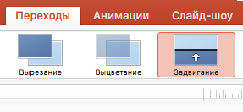
Текст и код на чёрном фоне
#coding=utf-8 from vanilla import * from defconAppKit.windows.baseWindow import BaseWindowController from mojo.events import addObserver, removeObserver import math class ShowMouseCoordinatesTextBox(TextBox):
def __init__(self, *args, **kwargs):
В случае, если ваш код не помещается на одной странице, его можно продлить на следующем слайде; в разделе «Переходы», между слайдами поставить переход «Задвигание»

Slide 22
Текст и код на белом фоне
#coding=utf-8 from vanilla import * from defconAppKit.windows.baseWindow import BaseWindowController from mojo.events import addObserver, removeObserver import math class ShowMouseCoordinatesTextBox(TextBox):
def __init__(self, *args, **kwargs):

Slide 23


Спасибо
Иван Иванов
Менеджер
ivan@yandex-team.ru
@ivan

Slide 24










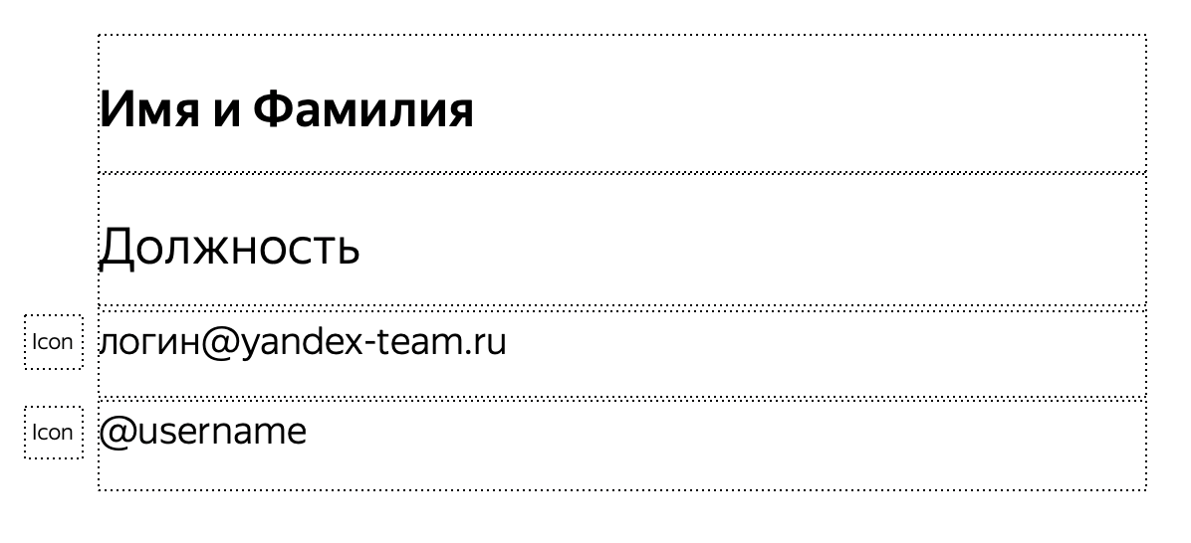
Иконки для слайда с контактами
Скопируй иконку с этого слайда и вставь её в бокс «Icon» для иконки на слайде с контактами: нажми на бокс, а затем
Ctrl + C Cmd + C
Email
Phone
Telegram
Skype
Facebook
Ctrl + V Cmd + V
Вконтакте
Instagram
Bitbucket
Github
Site

